Slide 1
THEO DÕI FRC VÀ TIÊU HAO NĂNG LƯỢNG Ở BN TKNT
Ths Nguyễn Hữu Quân
Khoa Cấp cứu A9 BVBM

Slide 2
Nội dung
Đo Dung tích cặn chức năng FRC
Ứng dụng FRC trong theo dõi bn TKNT
PP đo tiêu hao năng lượng gián tiếp
Ứng dụng đo IC ở bn TKNT

Slide 3
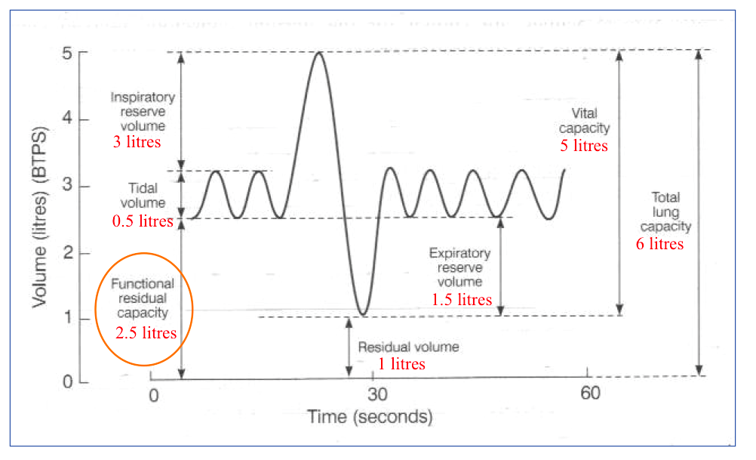
Dung tích cặn chức năng

Slide 4
Các phương pháp đo FRC
Hình ảnh học: CT ngực, đo trở kháng…
Máy đo thể tích: body plethysmography
Pha loãng khí
  Washin/Washout Nitrogen
  Washin/out oxygen

Slide 5
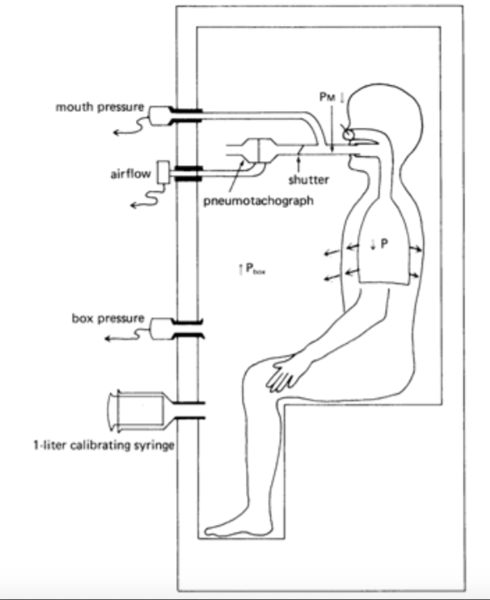
Đo thể tích phổi – Plethysmography
Dubois 1956
Cho bn vào hộp kín
Đo thay đổi V và P

Slide 6
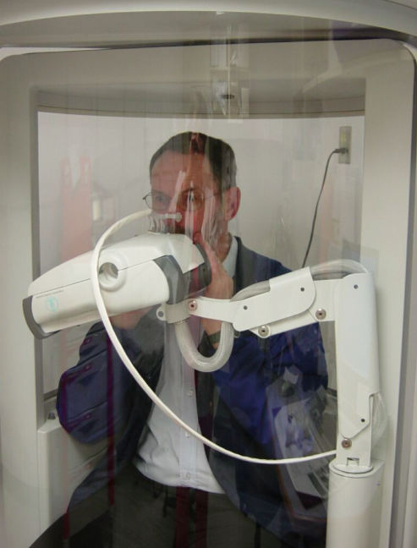

Slide 7
Hình ảnh học
XQ , EIT chiếu trở kháng điện học
CT ngực serial: tiêu chuẩn vàng
Khó thực thi trên bệnh nhân
Chuyển bn tới phòng Xq
Nhiễm tia
Chủ yếu mang tính nghiên cứu

Slide 8
PP Pha loãng khí
Helium
Ngắt bn khỏi máy thở
Bóp bóng có khí helium
Tỉ lệ Helium còn lại sau khi trộn sẽ tính ra FLC
Nguy cơ mất PEEP

Slide 9
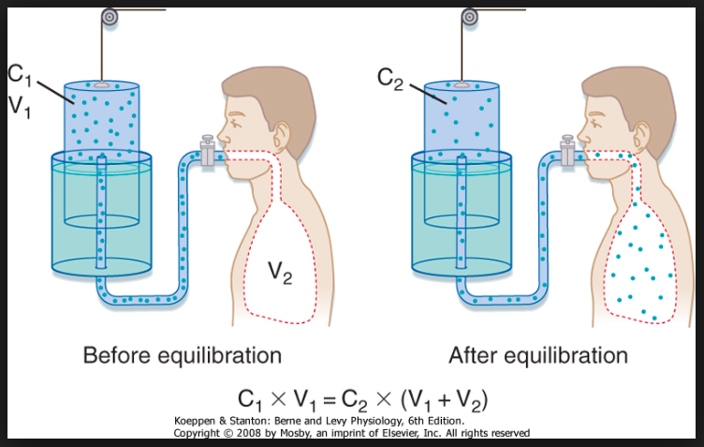

Slide 10
PP Washin/washout
Bởi Durig 1903 và Darling 1940
Sử dụng khí SF6, O2 và N2
Cần đồng bộ giữa dòng và FiO2
Có thể đo không cần ngắt máy thở

Slide 11
Nguyên lý
Washin: đưa khí vào với nồng độ 100%
Washout: Đưa khí trở lại với nồng độ bình thường
Theo dõi sự thay đổi nồng độ khí và thể tích đưa vào
Tính ra thể tích cặn => làm thay đổi nồng độ trộn.

Slide 12
Đo FRC hiện đại
Theo dõi nồng độ dòng khí liên tục
Theo dõi flow liên tục
Đồng bộ tín hiệu trong suốt chu kỳ thở
Không làm gián đoạn TKNT
  GE ventilator: Thay đổi nồng độ FiO2 thời gian ngắn + đo thể tích nồng độ Oxy và CO2
  LUFU system
Độ chính xác cao, áp dụng trên lâm sàng

Slide 13
FRC và TKNT
Tư thế : Nằm ngửa giảm 25% vs đứng
Béo phì
Hút đờm: giảm 15 phút
Tràn dịch màng phổi
Thở tự nhiên và thở máy
APRV

Slide 14
Áp dụng FRC trong TKNT
Theo dõi chức năng phổi trong bệnh lý cấp tính
  Pplateau
  Độ giãn nở phổi
  FRC hay thể tích cuối thì thở ra có chứa khí EELV
Đặc biệt có giá trị trong ARDS
  Đánh giá PEEP tối ưu
  Đánh giá huy động phế nang

Slide 15
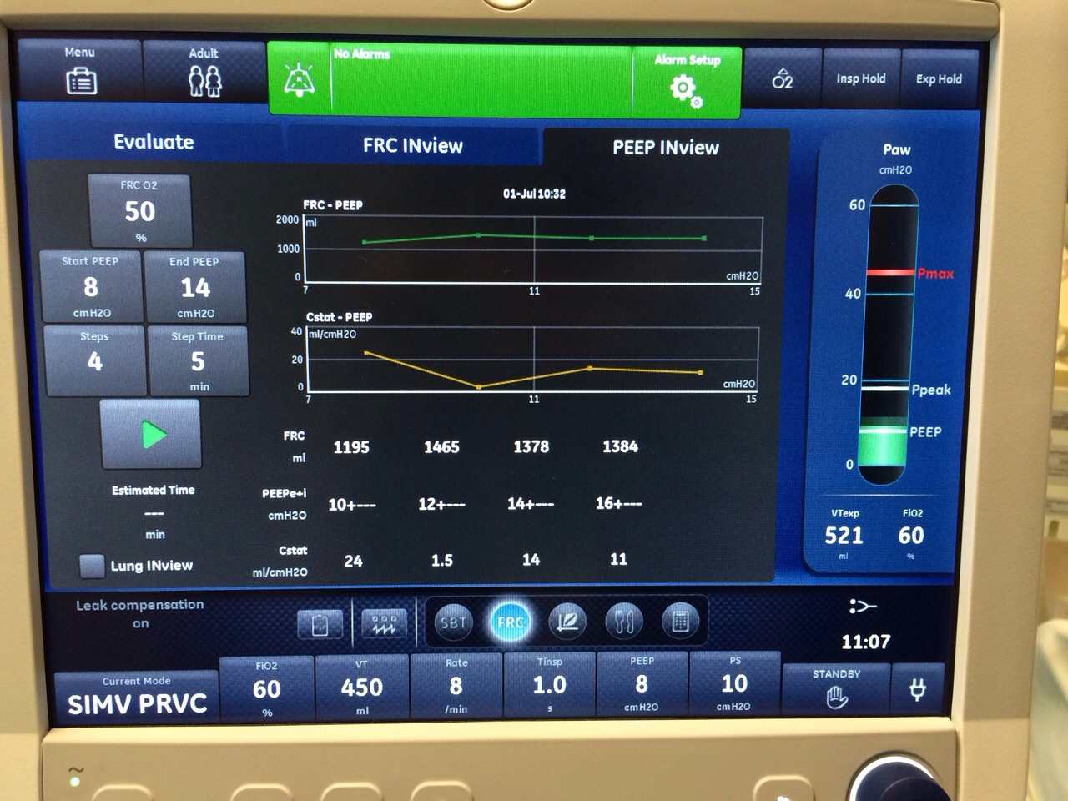
PEEP Inview

Slide 16
FRC VÀ HUY ĐỘNG PHẾ NANG
Đánh giá FRC được huy động ở mức độ nào
Đánh giá mỗi liệu pháp điều trị hoặc TKNT có ảnh hưởng tới FRC không

Slide 17
Ví dụ 1
FRC trước Huy động Phế nang : 1500ml
FRC sau Huy động phế nang : 2000ml
FRC huy động được bao nhiêu? 500 ml
HĐ PN có hiệu quả không? YES

Slide 18
Ví dụ 2
FRC trước huy động: 1500ml
FRC sau huy động : 1600ml
Thể tích FRC được huy động: 100
Was the SRM effective?

Slide 19
Đo tiêu hao năng lượng ở BN TKNT
Suy dinh dưỡng ở bn TKNT
  Tăng tỉ lệ tử vong
  Tăng thời gian thở máy
  Khó cai máy – bệnh lý thần kinh cơ, teo cơ
  Tăng thời gian nằm viện
  Kéo dài lành vết thương
  Tăng nguy cơ nhiễm trùng

Slide 20
Đo tiêu hao năng lượng ở bn TKNT
Cung cấp quá nhiều chất dinh dưỡng:
  Tăng đường huyết
  Tăn nhu cầu insulin
  Tăng sản sinh CO2, khó cai máy
  Nhiễm mỡ gan

Slide 21
Câu hỏi
Bệnh nhân thông khí nhân tạo cần bao nhiêu năng lượng mỗi ngày ???

Slide 22
Các PP đo tiêu hao năng lượng
Đo calo trực tiếp
Harris Benedict
CT đơn giản 25
Penstate1998
Indirect Calometry

Slide 23
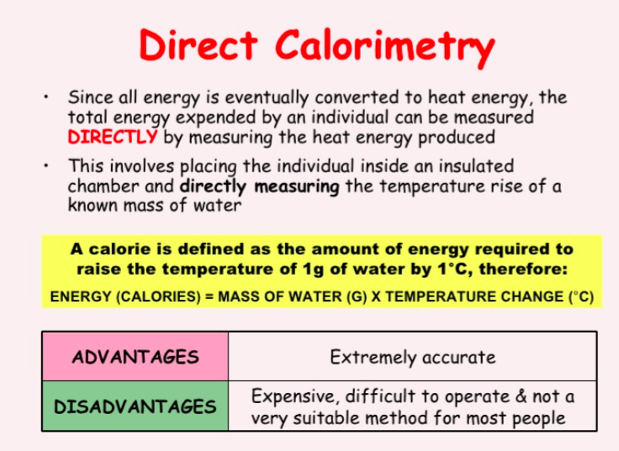
PP đo tiêu hao năng lượng trực tiếp

Slide 24
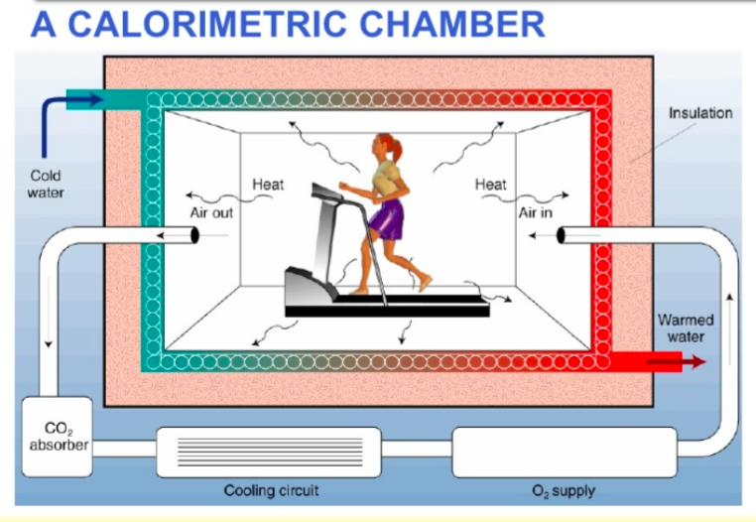
PP đo tiêu hao năng lượng trực tiếp

Slide 25
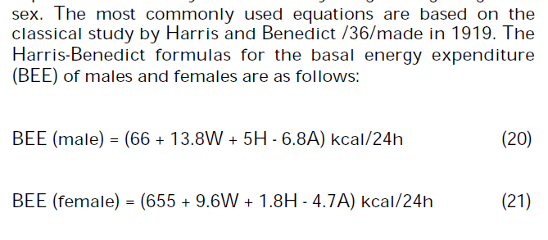
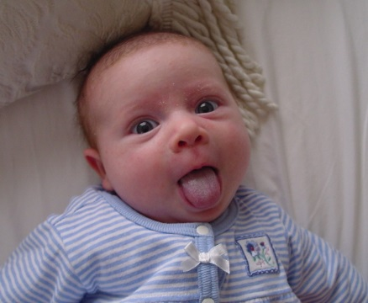
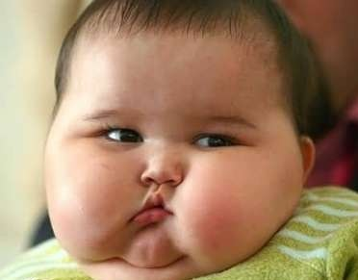
Công thức Harris Benedict
1919
Average BMI ~21
2010
Average BMI ~28
USA
Handbook of Gas Exchange and Indirect Calorimetry, J. Takala, P. Merilainen
Notes:
HB equation is old, since it was tested in 1919, where during that time, the Avg BMI has already changed a lot as compared to now.
They also derived the equation from health males and females.

Slide 26
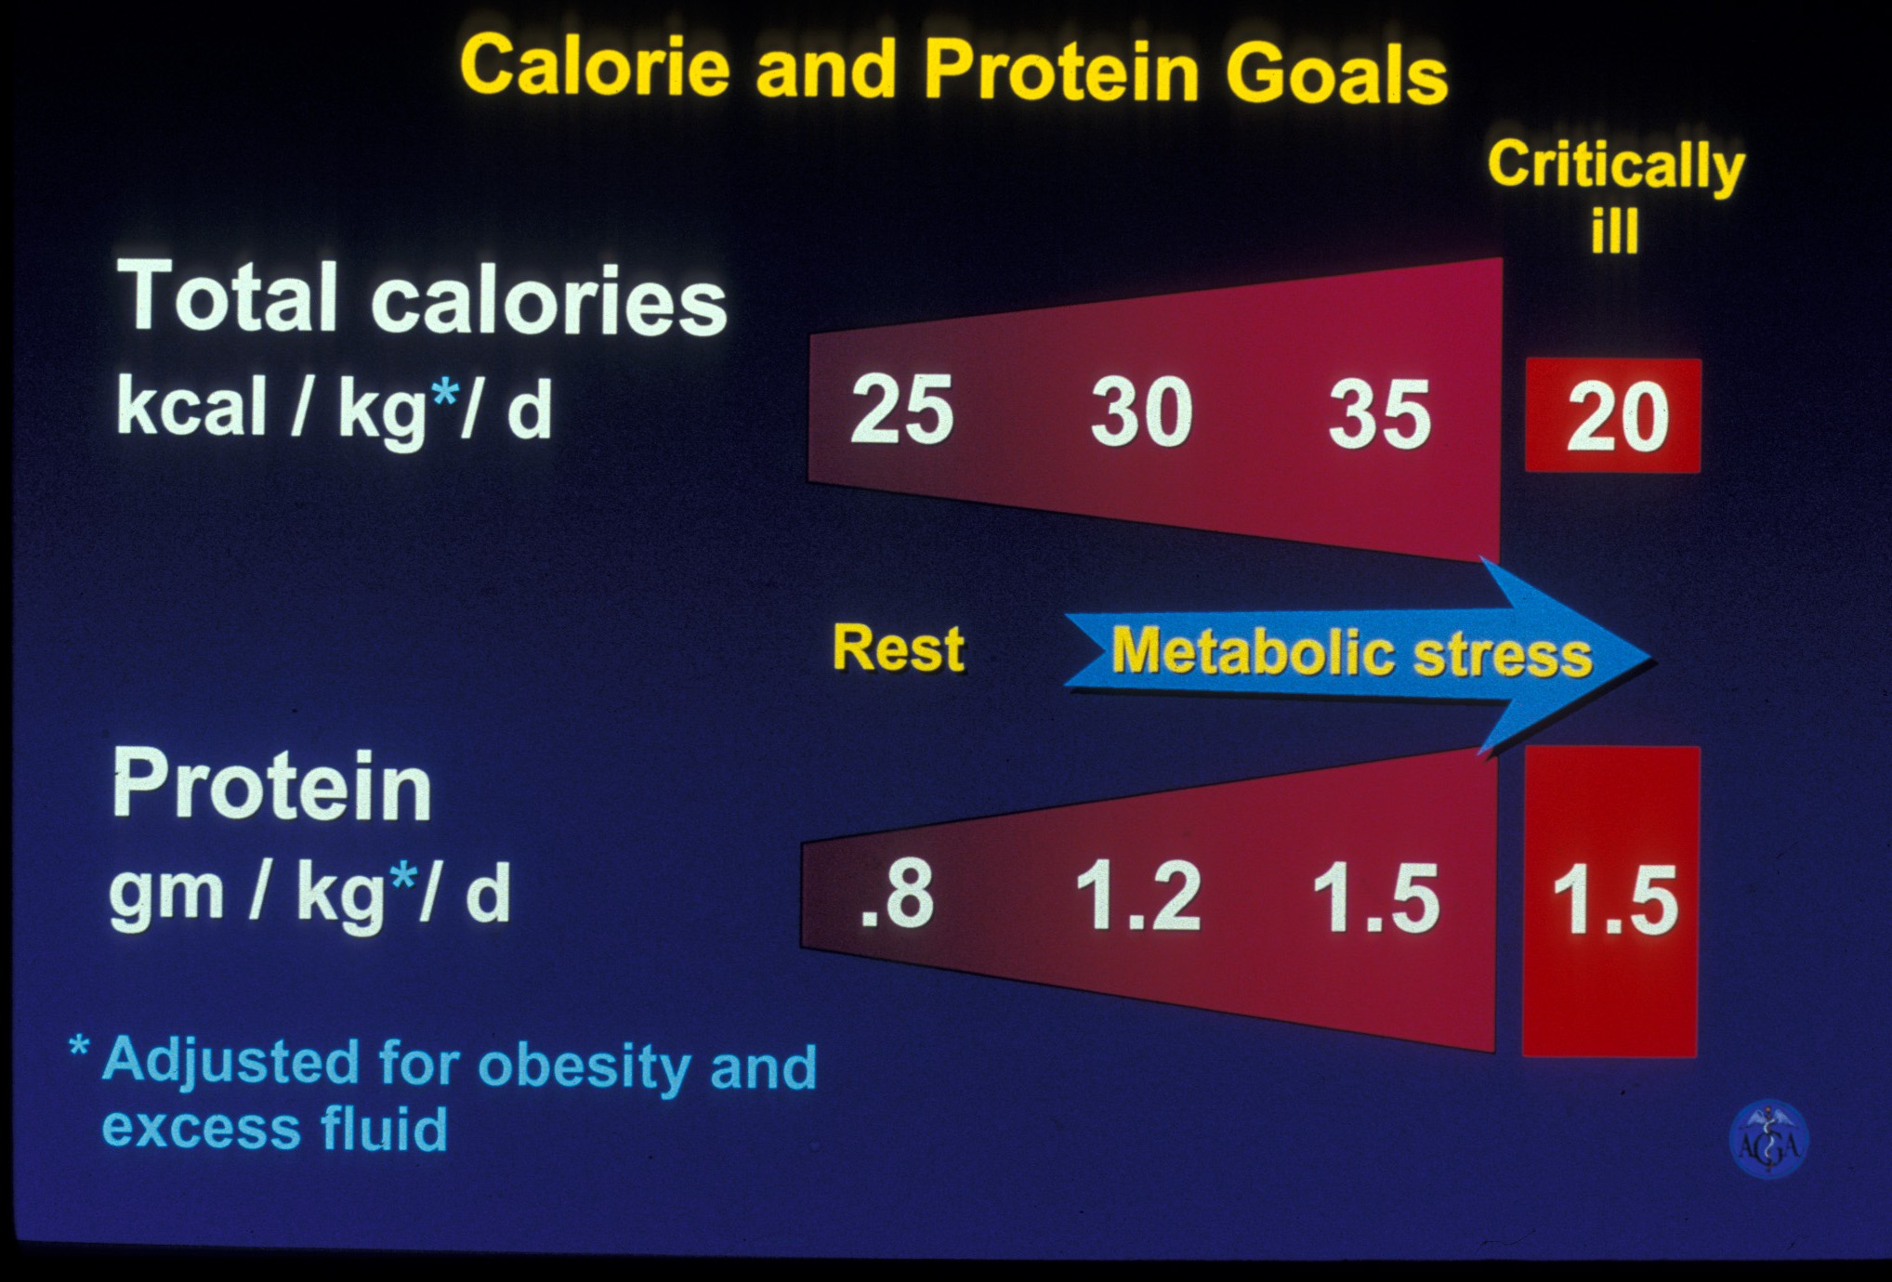

Slide 27
Công thức Penstate1998
Dành cho bn thở máy
Penn State (1998)
1.1(HBE) + 140(Tmax) + 32(Ve) – 5340
Tmax: nhiệt độ cao nhất
Ve: thông khí phút
Tác giả Macdonald A.Nutrition 2003: độ chính xác 63%

Slide 28
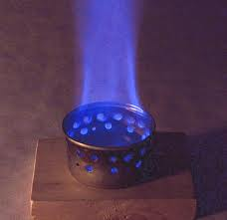
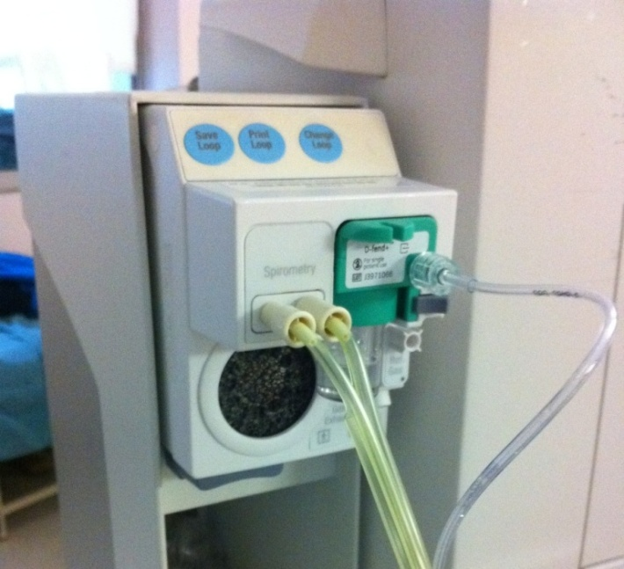
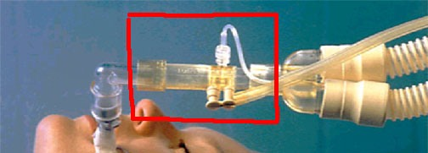
ĐO CALO GIÁN TIẾP
calorimetry [kal″o-rim´ĕ-tre] đo sự mất nhiệt hay lưu trữ nhiệt trong bất kỳ hệ thống nào.
Phép đo calorie trực tiếp đo lượng nhiệt tạo ra bởi một đối tượng bao quanh trong một phòng nhỏ.
Phép đo calorie gián tiếp đo lượng nhiệt tạo ra bởi một đối tượng bằng cách xác định lượng oxy tiêu thụ và lượng carbon dioxide thải ra.
Miller-Keane Encyclopedia and Dictionary of Medicine, Nursing, and Allied Health, Seventh Edition. © 2003 by Saunders, an imprint of Elsevier, Inc. All rights reserved.
C₂H₅OH + 3*O₂ => 2*CO₂ + 3*H₂O

Slide 29
Chỉ số RQ
> 1.00 : Thừa dinh dưỡng, tăng thông khí, toan chuyển hóa, tích mỡ
0.9-1.00 : đốt đường
0.8-0.9 : đốt mỡ, protein và đường
0.7-0.8 : đốt mỡ và protein
<0.7 : Thiếu dinh dưỡng, thiếu thông khí

Slide 30
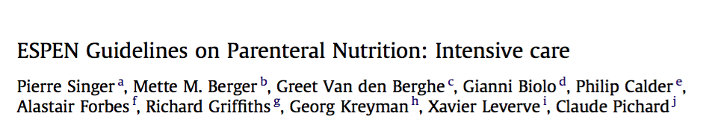
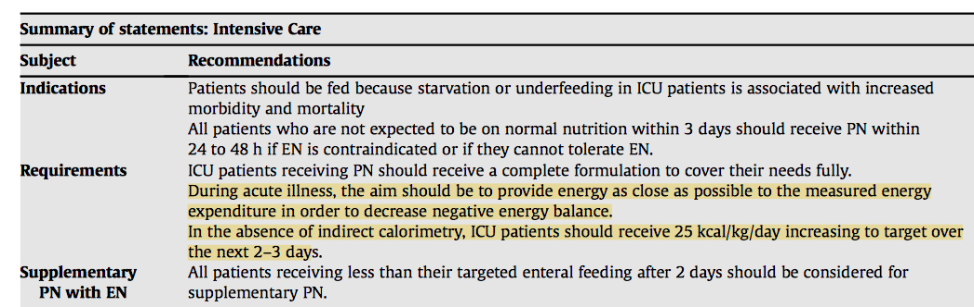
Đánh giá PP đo calo gián tiếp

Slide 31
So sánh các pp đo – 93 bn TKNT

Slide 32
Một số điểm lưu ý
Bệnh nhân tình trạng TKNT ổn định
  Thở chống máy
  Thở nhanh > 35 l/phút
  Vật vã, co giật….
Nhu cầu FiO2 < 60%
Không có dò khí, fistule, dẫn lưu ngực
Không lọc máu
Không có tuần hoàn ngoài cơ thể
Không có sử dụng khí trộn khác

Slide 33
Đánh giá PP đo calo gián tiếp

Slide 34
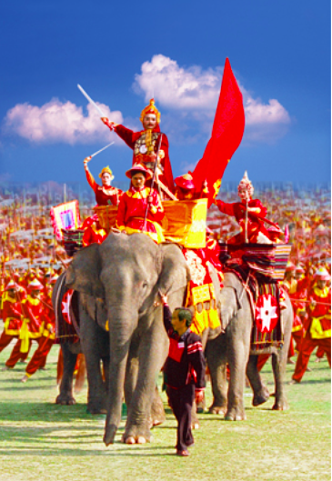
XIN TRÂN TRỌNG CẢM ƠN

